Slide 1

Verbes
Devoirs
Ex 11 à 13 p168
Vendredi 15 mars 2019
Expressions
Lexiques
Cf. PPT

Slide 2
Correction du devoir
Ex 8 p168
Une longue attente
De mauvaises critiques
L’excellent rapport qualité/prix
Cette ambiance aminée
Une ancienne usine
Le bon choix
Une bonne carte de vins
Une clientèle pressée / un service efficace
Ex9 p168
Ce sont des portions copieuses.
C’est une cuisine classique.
C’est un accueil chaleureux/ un bon accueil.
C’est un restaurant bruyant.
C’est une ambiance agréable/intimiste/une bonne ambiance.
C’est un restaurant ancien.
C’est un service impeccable/ un excellent service.
C’est un plat délicieux.
Ce sont des serveurs stressés.

Slide 3
Ex10 p168
Des petites portions
Une cuisine originale
Un mauvais accueil/ un accueil désagréable/froid
Un restaurant calme
Une mauvaise ambiance/ une ambiance désagréable
Un nouveau restaurant
Un mauvais service
Un mauvais plat
Des serveurs calmes

Slide 4
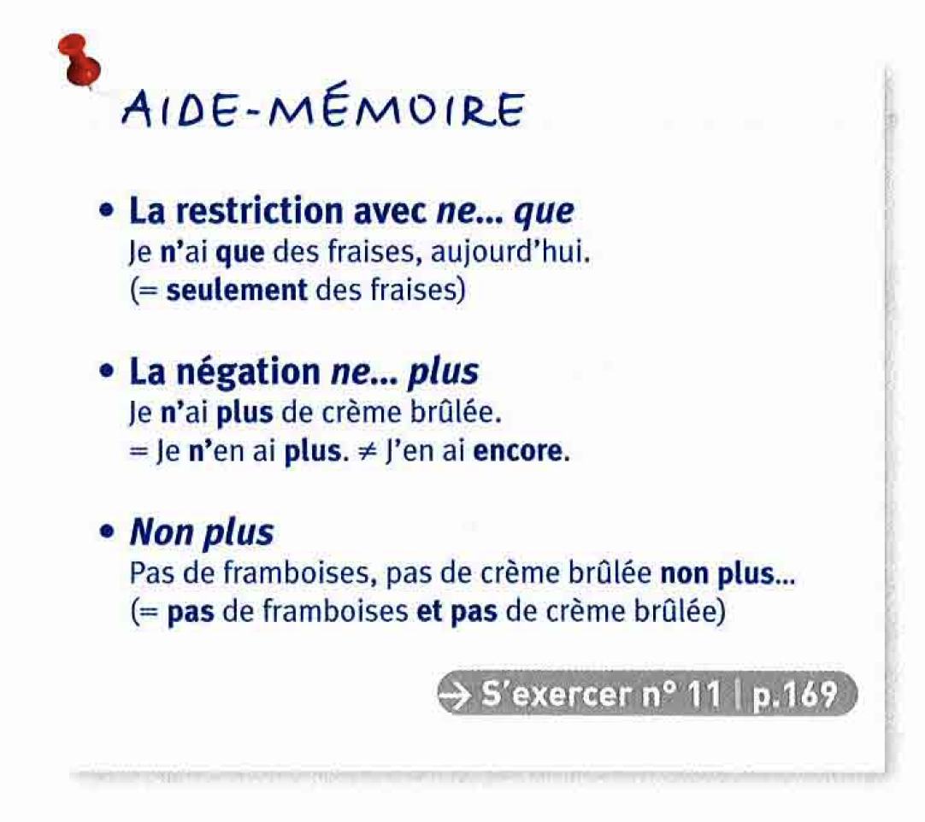

Slide 5
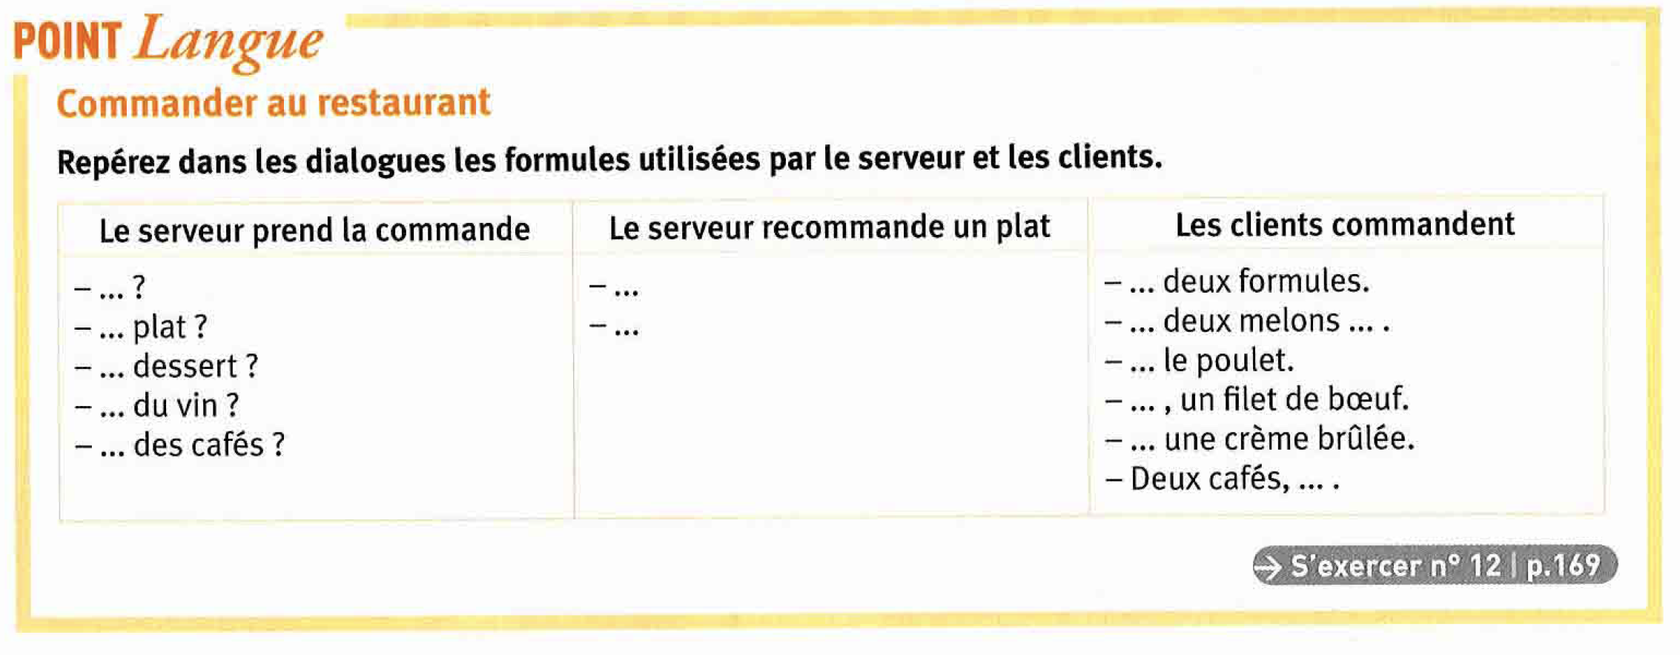

Slide 7
Le serveur prend la commande
Vous avez choisi?
Et comme plat?
Qu’est-ce que vous prenez comme dessert?
Vous désirez boire du vin?
Vous désirez des cafés?

Slide 8
Le serveur recommande un plat
Le poulet de Bresse sauce suprême est une spécialité de la maison, je vous le recommande.
Prenez les gaufres Grand-mère, elles sont exquises.

Slide 9
Les clients commandent
Nous allons prendre deux formules.
Alors deux melons en entrée.
Je vais prendre le poulet.
Pour moi, un filet de bœuf.
Je voudrais une crème brulée.
Deux cafés, s’il vous plaît

Slide 10
